Slide 1

КОД.МЭТЧ
unecon.tech
Цифровая платформа-агрегатор ИТ-вакансий
с верифицированным профилем достижений участника ФСП
Notes:
Мы – команда unecon.tech. КОД.МЭТЧ связывает работодателя и кандидата через подтвержденные навыки: сначала практический тест и категория, затем объяснимый подбор и конкретное предложение. Проект подготовлен для специального трека Федерации спортивного программирования.
Доказательства: Исходный шаблон: слайд 7. ТЗ: описание задачи. Пользовательские данные команды.

Slide 2


unecon.tech
Навыки.
Доказательства.
Совпадение.
Краткое описание решения:
Кандидат подтверждает навыки тестом.
Работодатель задаёт потребность,
получает подбор и отправляет
предложение с зарплатной вилкой.
О команде
Капитан: Валерий Черевко,
экономист; архитектура и разработка
Участников: 2 человека
Команда сформировалась в СПбГЭУ
на проектах по анализу данных.
Город и регион: Санкт-Петербург
Уникальность решения:
Сопоставимые варианты теста,
подбор по доказательствам и
управляемый выход на контакт.
ФСП – бонус внутри категории.
2
Notes:
В команде два участника из Санкт-Петербурга. Мы работаем вместе на учебных и технических проектах СПбГЭУ, а опыт основного ЛЦТ и MAX использовали как контекст. В продукте кандидат подтверждает навыки, а компания сама приходит к нему с предложением. Уникальность – совместная работа сопоставимых тестов, понятного индекса подбора и согласия на контакт.
Доказательства: Исходный шаблон: слайд 8. История/учеба: предоставленный основной ЛЦТ PPTX, слайды 2–4. Актуальные роли: сообщения владельца и screenshot команды.

Slide 3

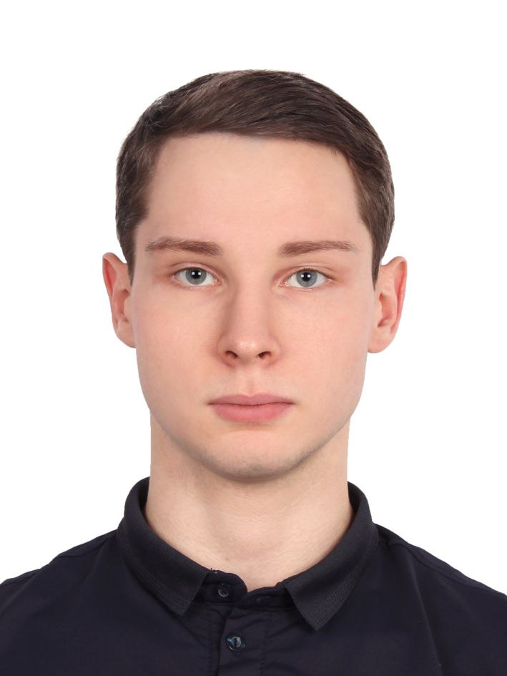
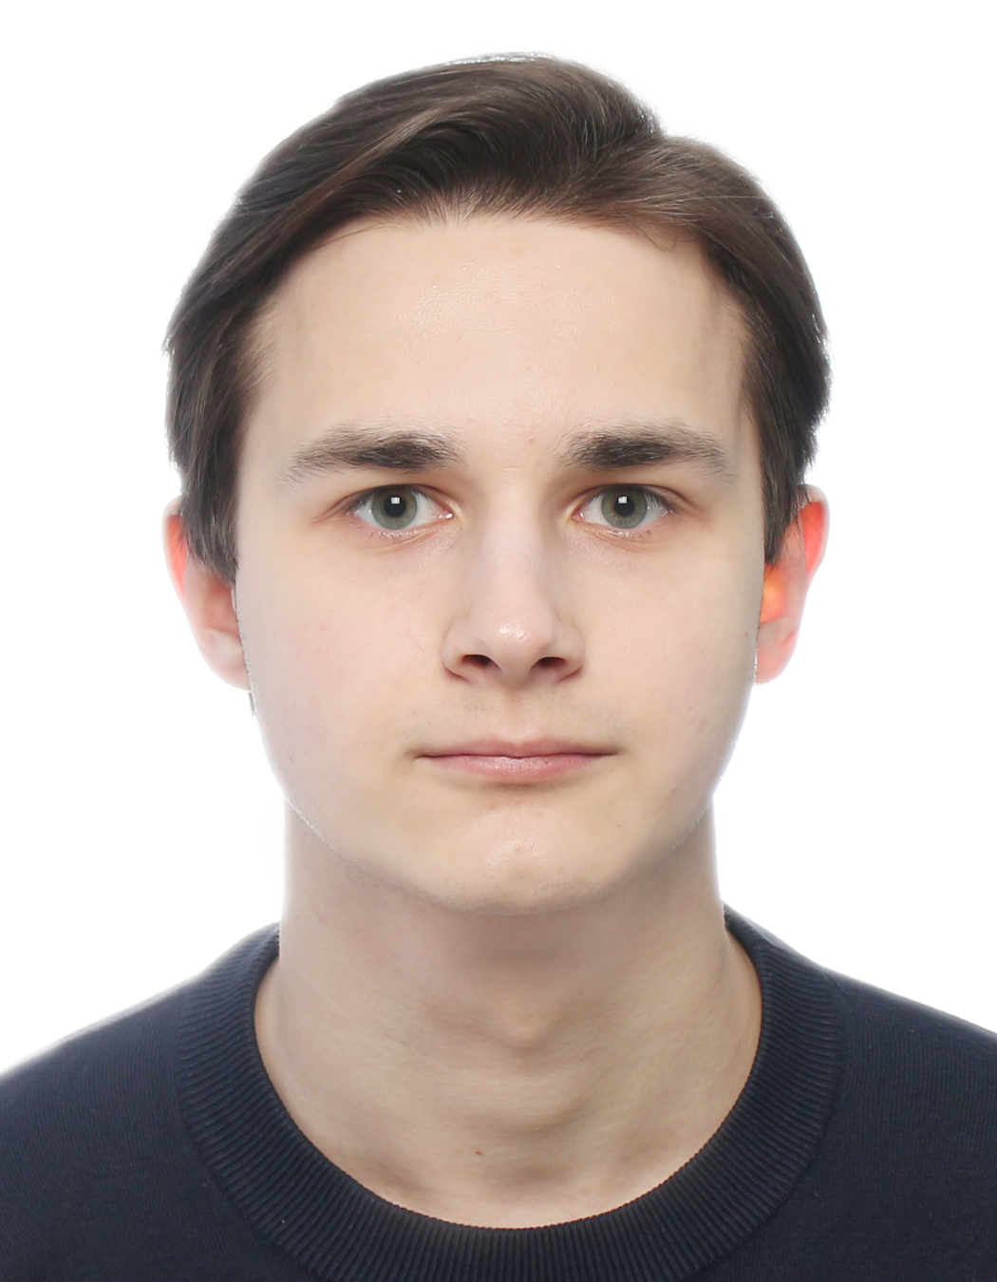
КОМАНДА UNECON.TECH
Черевко
Валерий Евгеньевич
Бережных
Михаил Алексеевич
Капитан; продукт,
backend, ML
@vacherev
+7 993 078-03-09
СПбГЭУ: УИТ;
студент, экономика
Совместная разработка,
интерфейсы и дизайн
Связь через капитана
+7 995 600-85-86
СПбГЭУ: УИТ;
студент, экономика
Два участника. Один полный продукт.
Техническая поддержка: codematch@mail.ru
Notes:
Валерий отвечает за продукт, серверную часть и механику доказательств. Михаил участвует в совместной разработке, интерфейсах и дизайне. Главный контакт технической поддержки – codematch@mail.ru. Связь с командой указана через капитана.
Доказательства: Исходный шаблон: слайд 9; неиспользуемые карточки 3–5 удалены, реальные карточки оставлены на исходных координатах. ФИО: screenshot команды. История, фотографии и телефон: основной ЛЦТ PPTX, слайд 3. Контакт поддержки: прямое сообщение владельца.

Slide 4

КОМАНДА И ВЫЗОВЫ
Краткая история команды:
01
Собрались в СПбГЭУ на проектах по анализу данных.
Развиваем ML- и веб-сервисы; опыт основного ЛЦТ
и MAX перенесли в архитектуру нового продукта.
Почему вы выбрали именно эту задачу
из предложенных на хакатоне?
02
Связать практические ИТ-навыки с карьерой.
Компании – доказательства, кандидату – предложение и выбор.
С какими основными сложностями или вызовами
вы столкнулись и как их преодолели?
03
Единый blueprint – сопоставимые варианты и детерминированная оценка.
API/UI/PDF – одинаковые правила закрытия и отзыва контактов.
Смена роли и reload – guards, синхронизация сессий и восстановление.
Локальная LLM – ограниченные ресурсы и резервный разбор.
Notes:
Вызов был не в том, чтобы просто показать резюме. Требовалось отделить заявленные навыки от подтвержденных и сохранить сопоставимость уникальных вариантов. Мы сделали единый план тестов, доверенный серверный оценщик и объяснимое ранжирование. При приёмке также исправили путаницу роли между вкладками и восстановление ответов. Контакты проверили не только в интерфейсе, но и в API и PDF.
Доказательства: Исходный шаблон: слайд 10. История: основной ЛЦТ. Вызовы и фактические исправления: research/jury-acceptance-20261007/REPORT.md.

Slide 5
КОРОТКО О РЕШЕНИИ
Техническая суть решения
Маркетинговая суть решения
Практический тест → подтверждённая категория.
Потребность → фильтры → индекс совпадения.
Прямое приглашение с зарплатной вилкой.
Контакты по согласию; контроль в API и PDF.
FastAPI + React + PostgreSQL + Docker.
MAX и локальная Qwen с резервным разбором.
Для ИТ-компаний: меньше ручной проверки
самоописаний, понятные причины выдачи.
Для кандидата: доказательства навыков
и предложения вместо ожидания откликов.
Развитие: пилот с ФСП и работодателями,
калибровка тестов, реестр ФСП и ATS.
Монетизация – проверяемая гипотеза подписки.
Notes:
Технически это самостоятельная платформа с двумя кабинетами, серверной категоризацией и прямыми приглашениями. Для компании она сокращает неопределенность на первом этапе поиска; для кандидата делает практические навыки видимыми. Коммерческий пилот и подписка – следующие гипотезы, а не уже подтвержденная выручка. Рабочий прототип доступен сейчас; live API ФСП мы не заявляем.
Доказательства: Исходный шаблон: слайд 11. Архитектура/механики: текущая документация и domain source. Развитие и монетизация: гипотезы команды.

Slide 6
Работодатель приходит к подтверждённым навыкам
Сквозной путь двух ролей; вакансия не обязательна для приглашения
01
02
03
04
05
Регистрация
Категория
Потребность
Подбор
Контакт
Email подтверждён
Профиль заполнен
Анкета и грейд
Практический тест
Навыки и условия
Зарплатная вилка
Доказательства
Причины совпадения
Приглашение
Решение кандидата
Классический путь тоже есть: публикация вакансии → собственный отклик кандидата → контакт.
unecon.tech / КОД.МЭТЧ / ЛЦТ 2026 · ФСП
6
Notes:
Покажем основной путь. Кандидат подтверждает email, заполняет анкету, выбирает специализацию и предполагаемый уровень и проходит практический тест. Только успешный результат создает подтвержденную категорию. Работодатель описывает потребность, видит подходящих кандидатов с объяснениями и отправляет предложение с вилкой зарплаты. Кандидат принимает или отклоняет. Контакт появляется по его решению. Это работает без обязательной публикации вакансии. Мы дополнительно реализовали и привычный сценарий: компания публикует вакансию, кандидат откликается сам. В обоих путях сервер применяет одну политику разрешений.
Доказательства: ТЗ 2/3.1/3.3; candidates.py, employers.py; owner business evidence 07–08.10.

Slide 7
Подбор – прозрачный индекс правил
Подтверждённый грейд, несовместимые условия и неизвестные навыки проверяются до ранжирования
60
10
25
5
Обязательные
навыки
Желательные
навыки
Качество
теста
Достижения
ФСП
60 × покрытие обязательных + 10 × покрытие желательных + 25 × балл/100 + бонус ФСП
Нет истории ФСП – нет штрафа. Бонус не закрывает пробел навыков и не повышает грейд.
Индекс объясняет порядок выдачи; это не вероятность успешного найма.
unecon.tech / КОД.МЭТЧ / ЛЦТ 2026 · ФСП
7
Notes:
Выдача строится по правилам, которые можно проверить. Сначала специализация, подтвержденный грейд, отсутствие проваленных обязательных навыков и совместимость зарплаты и формата. В строгом режиме требуются доказательства всех обязательных навыков. Далее индекс складывается из четырех компонентов: до 60 баллов за обязательные навыки, 10 за желательные, 25 за качество теста и до 5 за доверенную историю ФСП. Каждый компонент виден в объяснении. Отсутствие ФСП не штрафуется. Достижения не создают грейд и не перекрывают неизвестное обязательное умение. Индекс не выдается за прогноз успеха найма; компания сохраняет решение.
Доказательства: backend/app/domain/matching.py, WEIGHTS/version matching-1.0.0. XLSX B1/B5/B13.

Slide 8
Варианты разные – сложность сопоставима
Python Backend, TypeScript Frontend, SQL × Junior / Middle = 6 категорий
Один blueprint
Доверенный checker
Грейд по доказательству
5 заданий по 20 баллов.
Патч, трасса, выбор, SQL.
Те же компетенции и веса.
Seed меняет числа, события
и порядок вариантов.
45 минут на попытку.
Эталоны – на сервере.
Python/TS пользователя
не исполняются.
SQL – read-only sandbox
в одноразовой SQLite.
90 дней до повтора.
Junior ≥ 65/100.
Middle ≥ 75/100.
Каждая компетенция ≥ 50%.
Неудача Middle не выдаёт
Junior автоматически.
Ответы переживают reload.
unecon.tech / КОД.МЭТЧ / ЛЦТ 2026 · ФСП
8
Notes:
Все формы категории используют один blueprint: пять заданий, одинаковые компетенции, веса и максимальные сто баллов. Параметры, входные данные и порядок вариантов различаются по seed. Это ограниченное семейство практических задач, а не свободно сгенерированный нейросетью экзамен. Ответы проверяет доверенный сервер. Python и TypeScript пользователя не исполняются; SQL выполняется только как read-only запрос в изолированной SQLite с лимитами. Junior требует 65 баллов, Middle 75 и не менее половины баллов каждой компетенции. Провал Middle не присваивает Junior автоматически. На попытку 45 минут; повтор ограничен 90 днями. Перезагрузка не теряет уже введенные ответы.
Доказательства: assessment.py; candidates.py; frontend assessmentDraft.ts. Official XLSX B4/B9/B13; owner GUI evidence.

Slide 9
Тестирование: повторы и перенос ответов
Контролируемые синтетические паттерны; процедура разрешена официальным ответом ФСП B4
120 форм
720 оценок
180 пар
20 вариантов × 6 категорий
6 заданных паттернов ответа
Совпадение исхода: 180/180
0 → 66,67 → 100 баллов: заданные слабый, пограничный и сильный паттерны разделяются.
Дословный перенос: 0 успешных подтверждений из 114; прежний опыт 1/72 сохранён.
Это проверка вычислений и конкретных вариантов, а не независимая психометрика людей.
unecon.tech / КОД.МЭТЧ / ЛЦТ 2026 · ФСП
9
Notes:
Мы отдельно проверили тестовую механику, не подменяя ее количеством unit-тестов. Сгенерировали 120 форм – по двадцать на каждую из шести категорий. Выполнили 720 оценок шести заранее заданных паттернов и повторили вычисление. Для основных трех паттернов сравнили 180 пар альтернативных форм: исход подтверждения совпал во всех парах, разница балла была нулевой. Слабый, пограничный и сильный паттерны дают 0, 66,67 и 100 баллов. Дословно перенесенный ответ не подтвердил грейд в 114 проверках. В прежнем эксперименте было одно случайное подтверждение из 72, мы его не скрываем. Это техническая симуляция, не доказательство психометрических свойств на людях.
Доказательства: research/jury-validation-20261007/validation-evidence.json и VALIDATION_FOR_JURY.md; assessment-evidence-v1.json.

Slide 10
Подбор: авторские метки и фиксированный holdout
40 профилей × 12 потребностей = 480 меток; 6 development / 6 holdout. Baseline самоописаний
1.0000
1
Что означает результат
0.75
P@5: все 6 holdout-запросов;
пустая позиция = 0.
nDCG: 5 запросов с positive gold.
Критические top-5 ошибки: 0.
Метки – авторские,
внешняя HR-оценка не заявлена.
0.5
0.3794
0.3333
0.2333
0.25
0
P@5
nDCG@5
КОД.МЭТЧ
Baseline самоописаний
Небольшой синтетический набор: nDCG=1,0 не означает «100% качество найма». Полные знаменатели – в документации.
unecon.tech / КОД.МЭТЧ / ЛЦТ 2026 · ФСП
10
Notes:
Качество подбора оценили отдельно на замороженном авторском наборе: сорок профилей и двенадцать потребностей, всего 480 меток релевантности. Половина потребностей – development, половина – holdout. Для holdout P@5 нашей механики равен 0,3333 против 0,2333 у baseline самоописаний. Пустые места в пятерке считаются нулем, поэтому это не точность среди возвращенных карточек. nDCG@5 равен 1,0 против 0,3794, но его знаменатель – пять запросов с положительными эталонами; один без релевантных кандидатов исключен. Критических несоответствий в top-5 нет. Это небольшой авторский синтетический набор, а не независимое HR-исследование и не обещание стопроцентного качества найма.
Доказательства: matching-v1.json/matching-results-v1.json; fresh validation-evidence.json. Critical miss metric and denominator notes reproduced exactly.

Slide 11
Контакты открывает кандидат, а не модель
Один серверный контракт для карточки, API и PDF
До решения
Принятие / отклик
Отзыв разрешения
Доказательства видны.
Контакты и ссылки закрыты.
Компания отправляет
условия и зарплатную вилку.
Принять приглашение
или откликнуться самому.
Разрешение действует
для конкретной компании.
Новые запросы API, UI
и PDF снова закрыты.
Уже скачанный PDF
из устройства компании
удалить нельзя.
ФИО и опыт могут быть видны; согласие управляет именно контактами. Это проверено на реальных аккаунтах.
unecon.tech / КОД.МЭТЧ / ЛЦТ 2026 · ФСП
11
Notes:
Согласие – часть механики, а не декоративная галочка. До принятия приглашения компания видит профиль, навыки и историю, но не email, телефон и контактные ссылки. Кандидат может принять предложение или самостоятельно откликнуться на опубликованную вакансию; после этого возникает разрешение для конкретной компании. Он может отозвать его. Мы проверили, что новые запросы API и PDF снова закрывают контакты. Уже скачанный файл на чужом устройстве отозвать технически нельзя, это честно описано. ФИО и места работы разрешено показывать официальным ответом; контакты защищаются отдельно.
Доказательства: Official XLSX B8; owner-jury-20261007-business-evidence.json; employers.py/pdf.py; current guide.

Slide 12
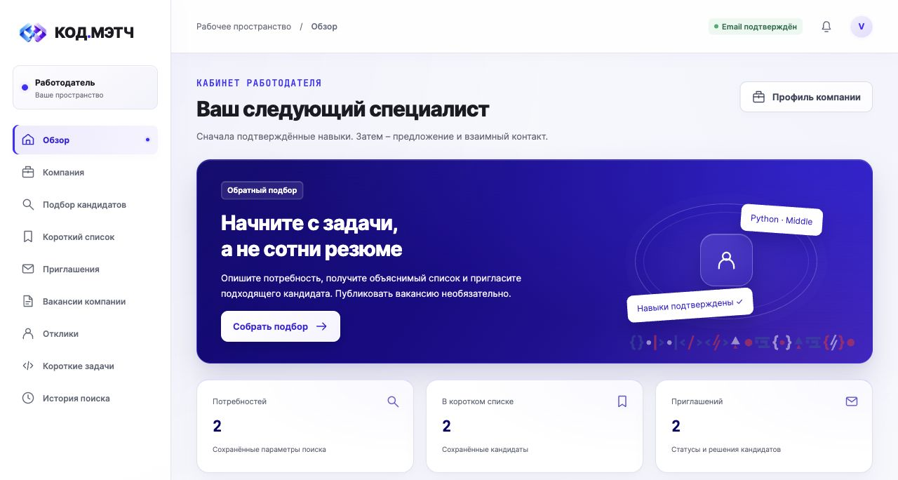
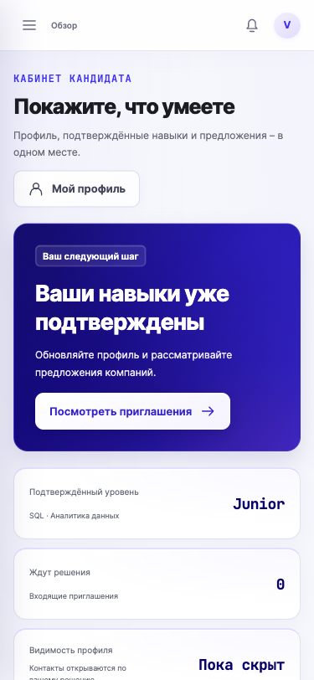
Рабочий продукт: экраны и проверенные сценарии
Работодатель: 11.10.2026; кандидат: 07–08.10.2026. Настоящие подтверждённые аккаунты
unecon.tech / КОД.МЭТЧ / ЛЦТ 2026 · ФСП
12
Notes:
На снимках опубликованный продукт в оформлении ФСП; кабинет работодателя обновлён 11 октября. В приёмке 7–8 октября на двух подтверждённых аккаунтах кандидата и одном работодателя мы прошли Python Junior и SQL Junior, подбор, приглашения с принятием и отказом, открытие и отзыв контактов, PDF, вакансии и собственные отклики. Короткая практика тоже проверена и не изменяет подтвержденный грейд. Это технические проходы владельца; они доказывают работу пути, а не квалификацию людей. Интерфейс адаптирован к мобильной ширине, управление меню и фокус проверены. 11 октября повторная проверка четырёх предоставленных подтверждённых аккаунтов прошла все 32 проверки. Отдельно новый аккаунт коллеги успешно прошёл GUI-тест с сохранением ответов после перезагрузки.
Доказательства: research/jury-acceptance-20261007/REPORT.md, owner evidence, research/final-20261011/accounts-live/live-account-results.json, browser/gui-acceptance.json, browser/employer-live-20261011.jpg, candidate-mobile-detail.png. Screenshots dated; employer image shows its upper viewport using PPTX crop with source pixels retained; not fabricated live data.

Slide 13
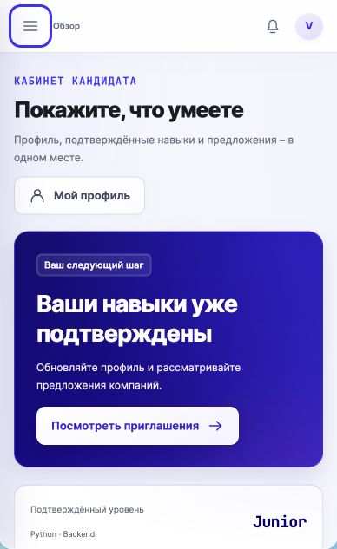
MAX: тот же кабинет, те же доказательства
Уведомление → подписанное мини-приложение → решение в своём аккаунте
Работает в реальном MAX
/status, /help; одноразовая привязка и отзыв.
Две привязки MAX подтверждены.
Приглашение и короткое задание получены.
Одна логика на сайте и в MAX
Подписанный запуск открывает правильную роль.
Изменения остаются в общем аккаунте; контакты по согласию.
unecon.tech / КОД.МЭТЧ / ЛЦТ 2026 · ФСП
13
Notes:
MAX – дополнительный канал к тому же аккаунту. Бот дает статус, помощь, приглашения и короткие задачи. Одноразовая привязка и ее отзыв проверены в реальном веб-клиенте MAX. Получены настоящие уведомления о приглашении и практике. Подписанное мини-приложение открывает правильный кабинет и использует общие серверные правила. Мы не создавали отдельную базу грейдов в боте. 11 октября подтверждены привязки двух аккаунтов кандидатов к MAX. Полный цикл на MAX identity работодателя и физических телефонах отделен от подтвержденного веб-прогона; это остающаяся граница приемки, которую нельзя заменить скриншотом.
Доказательства: max-live-ui.json; owner-jury-20261007-microtask-evidence.json; signed MAX WebApp screenshot; fresh accounts-live/live-account-results.json confirms two linked candidate identities. No credentials/initData in deck.

Slide 14
Архитектура: критические решения по правилам
Локальная Qwen помогает с текстом; грейд, порядок и контакты задаёт сервер
React + MAX
FastAPI
PostgreSQL
Два кабинета
адаптивный UI
Auth · Tests · Matching
Contact grants · PDF
Профили, попытки, история
и outbox доставки
Ollama / Qwen3 4B Q4
Worker и резервный путь
8 CPU / 8 ГиБ · context 8192.
Разбор потребности и пояснения.
Email / MAX через outbox; timeout → правила.
Резюме без передачи ПДн в LLM.
unecon.tech / КОД.МЭТЧ / ЛЦТ 2026 · ФСП
14
Notes:
Архитектура разделяет frontend, серверную бизнес-логику и PostgreSQL. В базе хранятся профили, попытки, решения и outbox доставки. Worker отправляет email и MAX. На сервере работает компактная локальная Qwen3 4B с квантованием Q4, лимитами восемь CPU и восемь гигабайт; публичного порта у модели нет. На действующем релизе разбор потребности занял 29,154 секунды, пояснение – 5,884 секунды; в проверке объяснение сохранило детерминированный индекс 97. Ее задача – превратить свободное описание потребности в поля, которые пользователь подтверждает, и сформулировать пояснение по разрешенным фактам. Модель не ставит баллы, не меняет порядок и не открывает контакты. При таймауте действует резервный разбор правилами. Резюме и контакты не отправляются в LLM при действующей настройке запрета персональных данных.
Доказательства: docker-compose.yml/config; llm-live.json; parsing.py/grounded_explanations.py; documented deployed model limits; fresh accounts-live/live-account-results.json confirms llm_structured/llm_grounded execution and unchanged score, 11.10.2026.

Slide 15
Развитие от MVP к кадровому контуру
Следующие этапы – гипотезы и интеграционные работы, а не уже подключённые внешние системы
01 · Калибровка
02 · Реестр ФСП
03 · Работодатели
Пилот с кандидатами и HR.
Независимая оценка заданий.
Больше семейств и навыков.
Проверка помощи LLM
и семантического переноса.
Adapter уже отделён.
Реестр – демонстрационный.
После получения доступа:
ID, история и происхождение
доказательств, обновления.
Пилот обратного подбора.
ATS: статусы и идемпотентность.
Защита от фиктивных вакансий.
Проверка гипотезы подписки
и стоимости найма.
186 backend + 12 frontend локально · 3/3 PostgreSQL на сервере · Restore PASS
unecon.tech / КОД.МЭТЧ / ЛЦТ 2026 · ФСП
15
Notes:
Дальнейший путь начинается с человеческой калибровки: независимые задания и HR-оценка, больше практических семейств, проверка семантического переноса и помощи LLM. Adapter ФСП уже выделен, но сейчас использует демонстрационный реестр: боевой API и доступ организатором не предоставлены. После получения официального контракта можно добавить реальное обогащение с происхождением доказательств. Для работодателей следующий шаг – пилот, статусы ATS и защита от фиктивных вакансий. Коммерческая подписка остается проверяемой гипотезой. Ядро MVP уже дает полный путь от теста до согласованного контакта. Свежая проверка: 186 локальных backend-тестов и 12 frontend-тестов; три PostgreSQL-теста выполнены отдельно на сервере без пропусков. Восстановление резервной копии прошло с точным совпадением контрольной суммы и числа строк таблиц.
Доказательства: Official XLSX B4/B14/B15; no-live-access correspondence; fsp adapter/API documentation. Roadmap is proposed, not claimed as shipped. Fresh server checks 11.10.2026, runtime 0.1.0-20261011T104017Z, PostgreSQL 3/3 PASS and backup restore checksum/table count verification.

Slide 16
КОД.МЭТЧ: попробуйте сквозной сценарий
Навыки. Доказательства. Совпадение.
Стенд
https://fsp.digital-projects.tech
MAX
https://max.ru/se14505142_1_bot
Исходники: github.com/Valery766/kodmatch-lct-2026
Документы и результаты проверки – в комплекте. Поддержка: codematch@mail.ru
unecon.tech / КОД.МЭТЧ / ЛЦТ 2026 · ФСП
16
Notes:
КОД.МЭТЧ превращает практические навыки в понятную категорию, объяснимый подбор и предложение, которое кандидат контролирует. Стенд и MAX доступны по ссылкам. В комплекте – документация, исходники и воспроизводимые результаты проверки. На демонстрации предлагаем пройти путь двух ролей и проверить момент открытия контактов. Спасибо; готовы показать механику и ответить на вопросы.
Доказательства: Public stand and bot links; corresponding packet links supplied in delivery README. GitHub exists and is private as of 11.10.2026. Owner controls publication; source snapshot is also in the delivery packet.

